Slide 1

A Büntetés-végrehajtási Szervezet helyzete és aktuális feladatai
Notes:
This template can be used as a starter file for presenting training materials in a group setting.
Sections
Sections can help to organize your slides or facilitate collaboration between multiple authors. On the Home tab under Slides, click Section, and then click Add Section.
Notes
Use the Notes pane for delivery notes or to provide additional details for the audience. You can see these notes in Presenter View during your presentation.
Keep in mind the font size (important for accessibility, visibility, videotaping, and online production)
Coordinated colors
Pay particular attention to the graphs, charts, and text boxes.
Consider that attendees will print in black and white or grayscale. Run a test print to make sure your colors work when printed in pure black and white and grayscale.
Graphics, tables, and graphs
Keep it simple: If possible, use consistent, non-distracting styles and colors.
Label all graphs and tables.

Slide 2
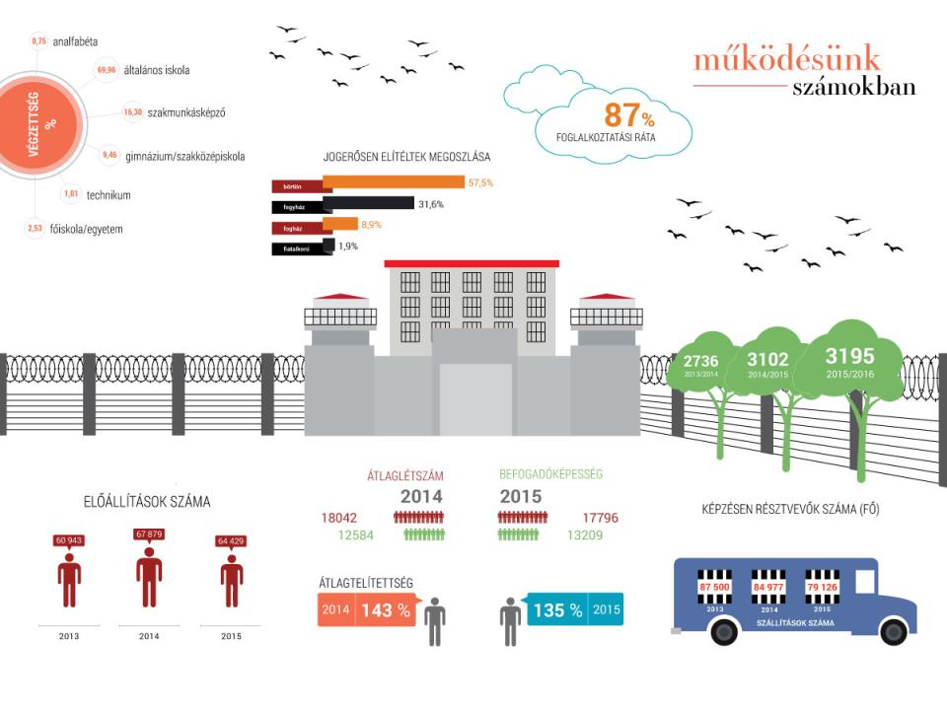

Slide 3

Szervezeti felépítés
Belügyminisztérium
Büntetés-végrehajtás Országos Parancsnoksága
Intézetek (29)
Intézmények (4)
Gazdasági társaságok (12)

Slide 4
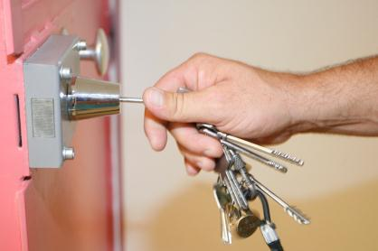
Feladataink I.
Büntetések és intézkedések:
Előzetes letartóztatás
Szabadságvesztés
Elzárás
Kényszergyógykezelés
Ideiglenes kényszergyógyítás

Slide 5

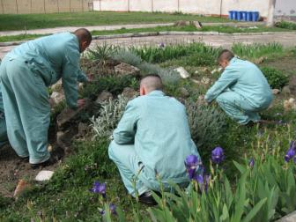
Feladataink II.
Pártfogó felügyelet
Foglalkoztatás
- munkáltatás
- oktatás
- szabadidős tevékenység
koordinálása

Slide 6
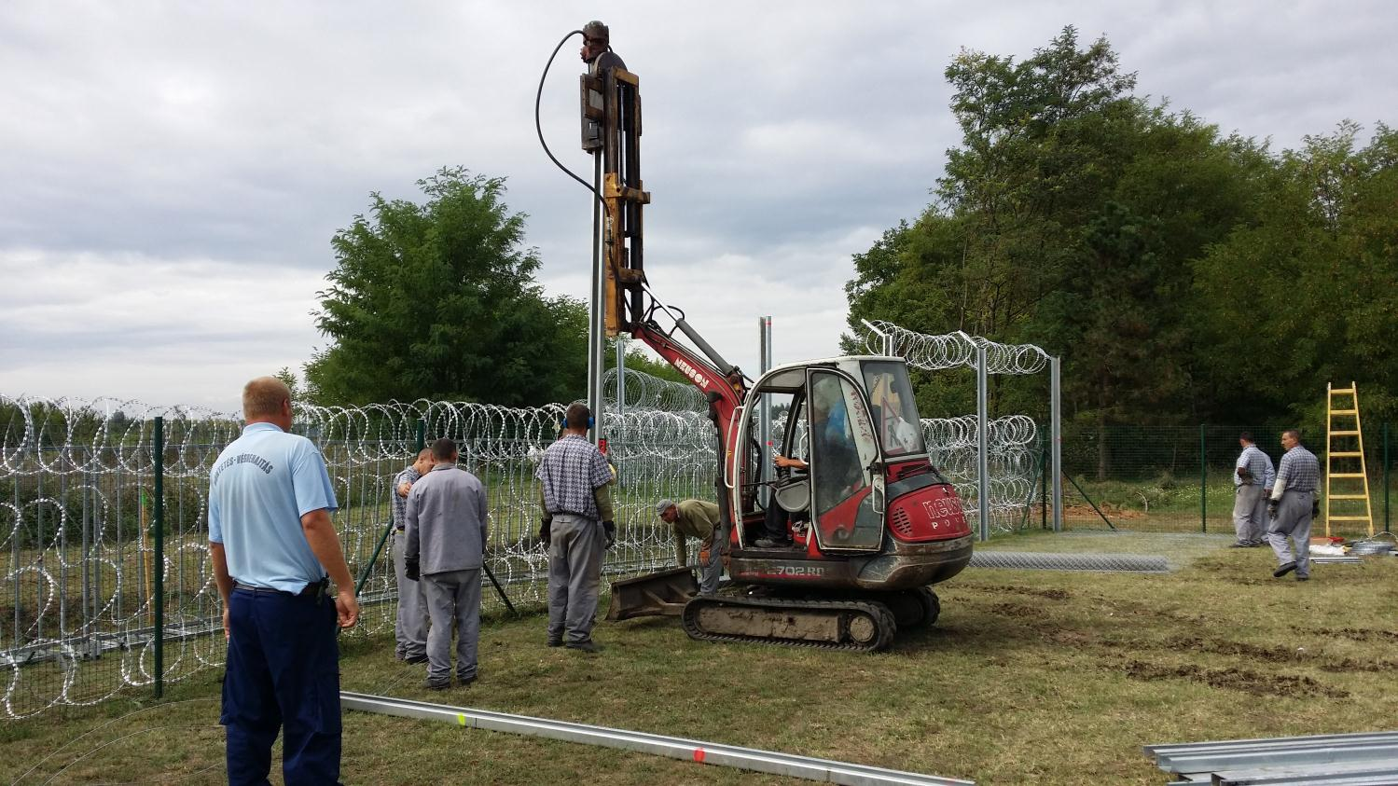
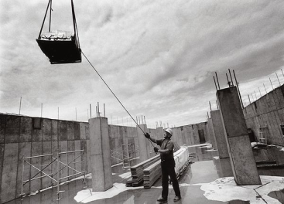
Kiemelt feladatok
Belső ellátás, önfenntartó börtönök
Férőhelybővítés
Határzárral kapcsolatos feladatok
Notes:
Give a brief overview of the presentation. Describe the major focus of the presentation and why it is important.
Introduce each of the major topics.
To provide a road map for the audience, you can repeat this Overview slide throughout the presentation, highlighting the particular topic you will discuss next.

Slide 7
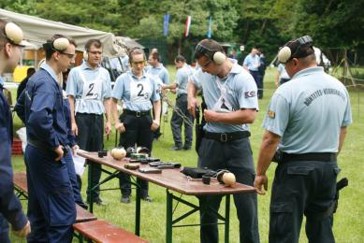

Személyi állomány
2015. évi XLII. tv.
(hatályos: 2015. július 1.)
Személyi állomány: 8423 fő
Feltöltöttségi mutató: 96,4%
Tiszti jogviszony: 1138 fő → 12,8 %
Tiszthelyettesi jogviszony: 5704 fő → 67,7 %
Közalkalmazotti jogviszony: 1134 fő → 13,4 %

Slide 8

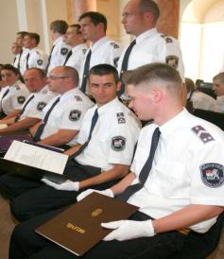

Személyi állomány képzése
Személyi állomány képzése
moduláris rendszerű szakképzés
alapfokú 27 hét (5 hét gyakorlat)
középfokú 15 hét (10 hét gyakorlat)
felsőfokú 23 hét (7 hét gyakorlat)
rendészeti szakvizsga
Nemzeti Közszolgálati Egyetem, rendészeti igazgatás szak, büntetés-végrehajtás szakirány
rendészeti vezetőképzés
rendészeti mestervezető képzés
tréningek
Személyi állomány rehabilitációja

Slide 9
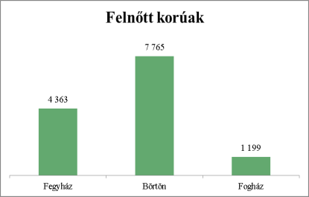
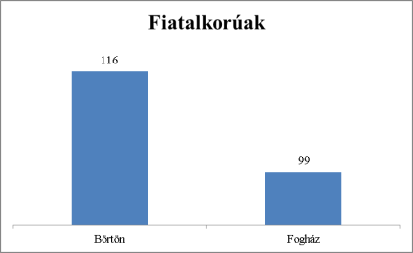
Az elítéltek megoszlása végrehajtási fokozatok szerint
(2016. szeptember 1.)
 |  | Összesen | Férfi | Nő
Felnőtt korúak | Fegyház | 4 363 | 4 123 | 240
 | Börtön | 7 765 | 7 168 | 597
 | Fogház | 1 199 | 1 117 | 82
 | Összesen | 13 327 | 12 408 | 919
 |  | 100% | 93 % | 7 %
 |  | Összesen | Férfi | Nő
Fiatalkorúak | Börtön | 116 | 110 | 6
 | Fogház | 99 | 96 | 3
 | Összesen | 215 | 206 | 9
 |  | 100% | 96 % | 4 %

Slide 10
Az életfogytig tartó szabadságvesztést töltők
(2016. szeptember 1. )
Felülvizsgálható életfogytiglan
Jogerős | 280 fő
Nem jogerős | 10 fő
Összesen | 290 fő
Tényleges életfogytiglan
Jogerős | 48 fő
Nem jogerős | 3 fő
Összesen | 51 fő

Slide 11
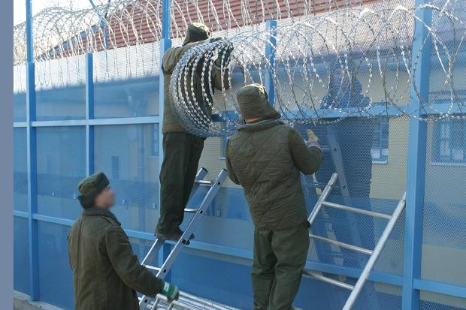
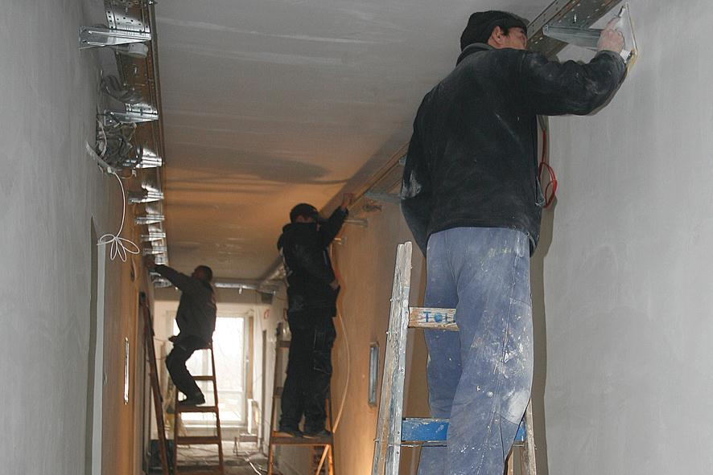
Fejlesztések
2019-ig
1000 férőhelyes börtön | 1 db
500 férőhelyes börtön | 8 db
+ belső átalakítások, fejlesztések
Összesen: | 6000 új férőhely

Slide 12











Együttműködés
Társszervek
Igazságszolgáltatási és kormányzati szervek
NGO-k
Civil szervezetek
Egyházak
Oktatási intézmények

Slide 13

Köszönöm a figyelmet!

